Slide 1
The Difference of Java Applet and JavaScript
ความแตกต่างระหว่างจาวาแอพเพล็ตกับจาวาสคริปต์

Slide 2
ตระกูลของจาวา
Java แบ่งออกเป็น
  Applet ต่างๆ
  Application
JavaScript

Slide 3
จาวาคืออะไร ?
จาวาเป็นโปรแกรมภาษาตัวใหม่ มีลักษณะคล้ายกันกับโปรแกรมภาษา C และ C++ แต่แตกต่างกันตรงที่ภาษาจาวาได้ถูกออกแบบมาเพื่อให้ใช้งานบนระบบปฏิบัติการใดๆก็ได้ นอกจากนี้ภาษาจาวายังมีความสามารถเด่นในการสร้างโปรแกรมมัลติมีเดีย ผู้เขียนโปรแกรมสามารถนำภาพและเสียงมาใช้ได้อย่างง่ายดาย

Slide 4
วิธีการคอมไพล์โปรแกรมรูปแบบเดิม
Windows
Windows
Your Code
Linux
Linux
SunOS
SunOS
Compiler
Binary file

Slide 5
วิธีการคอมไพล์ของจาวา
Windows
Windows
Your Code
Linux
Java
Byte Code
Linux
SunOS
SunOS
Java Compiler
Java Interpreter

Slide 6
ลักษณะของจาวา
Portable
Secure --> ความปลอดภัย
Robust --> ความทนทาน
Object-Oriented
High Performance-->มีประสิทธิภาพสูง
Simple-->ความง่าย

Slide 7
โปรแกรม Hello, World! ของจาวาแอ็พเพล็ต
โค้ดของโปรแกรม
import java.awt.Graphics;
public class HelloWorld extends java.applet.Applet {
public void init() {
resize ( 150,50 );
}
public void paint (Graphics g) {
g.drawString("Hello, World!", 50, 25);
}
}

Slide 8
โค้ด HTML
<HTML>
<HEAD>
<TITLE>Hello, World!</TITLE>
</HEAD>
<BODY>
Say Hi to Everyone:
<APPLET ALIGN=MIDDLE CODE=”HelloWorld.class” WIDTH=150 HEIGHT=50></APPLET>
</BODY>
</HTML>

Slide 9
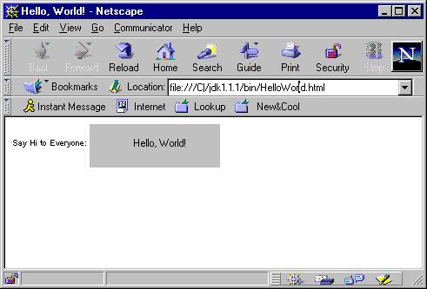
ผลการรันโปรแกรม Hello, World!

Slide 10
JavaScript
เป็นภาษาหนึ่งที่อยู่ในตระกูลจาวา ถูกสร้างเพื่อพัฒนา Web page โดยเฉพาะ เป็นภาษาแบบไดนามิคและมีออบเจ็กต์เป็นพื้นฐาน ตัวโค้ดจะถูกเขียนรวมกับไฟล์ HTML ในตอนแรกมีชื่อว่า LiveScript จุดเชื่อมต่อหลักระหว่างจาวากับจาวาสคริปต์คือไวยากรณ์ (Syntax) และความสามารถของจาวาสคริปต์ในการเข้าถึงของสมาชิกของคลาสจาวาชนิด Public จาวาสคริปต์เป็นภาษาที่มีประโยชน์มากในตัวมันเองและสามารถถูกใช้เพื่อสร้างโปรแกรมที่ซับซ้อนและสามารถติดต่อกับผู้ใช้โดยปราศจากการขึ้นกับการส่งข้อมูลบนระบบเครือข่ายเพื่อการรันเหมือนโปรแกรม CGI

Slide 11
ลักษณะของภาษาจาวาสคริปต์
Simple

Slide 12
โค้ดของภาษาจาวา
Int number = 10; // create a variable which holds a number
-- such as 1, 5, 100, 32,056 …
String text = “ 20”; // create a variable which holds a String
-- such as “ Hello, World!”
number = text; // this line would produce an error

Slide 13
โค้ดของจาวาสคริปต์
number = 10 // create a variable and assign it
-- the number 10
text = “ 20”
-- “this is a test”
number = text // this would convert

Slide 14
ลักษณะของภาษาจาวาสคริปต์
Simple
Dynamic
Object-Based

Slide 15
โปรแกรม Hello, World! ของจาวาสคริปต์
<HTML>
<SCRIPT LANGUAGE="JavaScript">
function helloWorld() { alert("Hello, World!") }
</SCRIPT>
<BODY>
<FORM>
<INPUT TYPE="button" VALUE="Say Hi:" ONCLICK="helloWorld()">
</FORM>
</BODY>
</HTML>

Slide 16
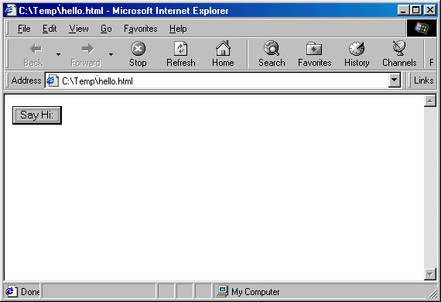
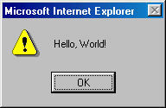
ผลการรันโปรแกรม Hello,World!

Slide 17
ความแตกต่างของจาวาแอพเพล็ตและจาวาสคริปต์
การประมวลผล
ลักษณะออบเจ็กต์
การใช้ร่วมกับ HTML
การประกาศตัวแปร
การอ้างอิงออบเจ็กต์

